Slide 1
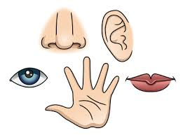
Кроссворд по теме
«Сенсорные системы»
Составила:
Данильченко О.В., учитель биологии Донецкой ОШ №97

Slide 2
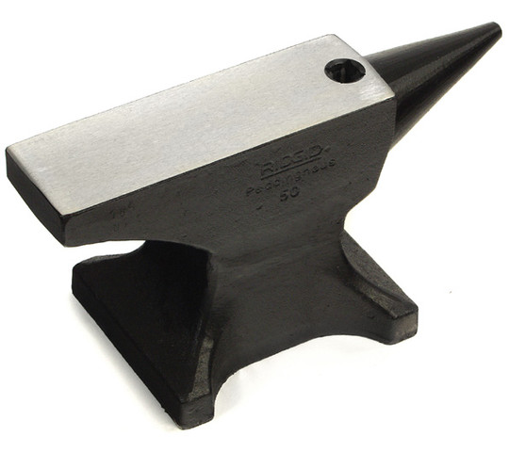
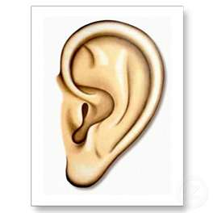
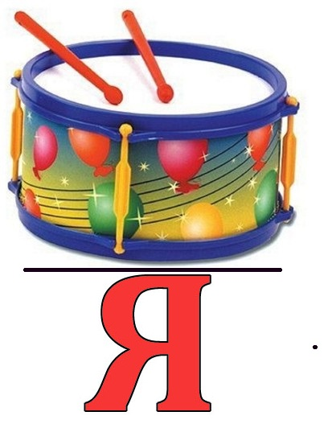
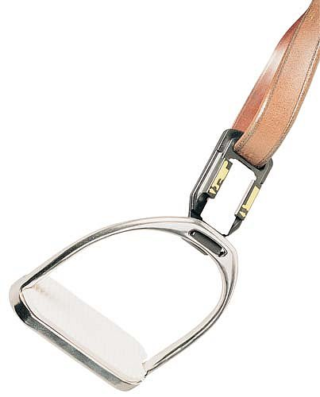
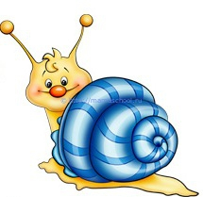
1 |  | 2
Р
Е
Ц
Е
П
Т
О
Р
Ы
Б | А | Р | А | Б | А | Н | Н | А | Я
2
5
Н
А
К
О
В
А
Л
Ь
Н
Я
8
М
Е
М
Б
Р
А
Н
А
С | Т | Р | Е | М | Я
3
4
У | Х | О
9
С
Е
Р
А
6
М | О | Л | О | Т | О | Ч | Е | К
7
У | Л | И | Т | К | А

Slide 3
Использованные ресурсы
Улитка - http://mamaschool.ru/stixi/stixi-pro-ulitku
Ухо - http://photobank.3vx.ru/29183-chelovecheskoe_uho_doktor_otolaringolog_audio_ear_candy_otkryitki_s_zazzle_.html
Барабан - http://zhurnal.lib.ru/s/sorenkowa_g/a-33.shtml
Наковальня - http://ridgidshop.ru/tiski/nakovalni
Сера - http://edazdorov.ru/pitatelnii-veshestva/mineral/613-sera-poleznie-svoystva.html
Буква К - http://znayka1.ru/news/igryi-s-bukvami-2
Буква Ч - http://www.stihi.ru/2013/02/25/6634
Молоток - http://900igr.net/kartinki/tsvet-i-forma/Zvuki-tuk.files/018-Molotok-stuchit-TUK-TUK.html
Телефонная трубка - http://lenagold.ru/fon/clipart/t/telf.html
Горы - http://900igr.net/kartinki/geografija/Uralskie-gory/002-Uralskie-gory.html
Стремя - http://www.prokoni.ru/forum/viewtopic.php?f=8&t=143004
Буква Я - http://detskiychas.ru/school/rodnoye_slovo/rasskazi_pro_bukvu_ya
Буква Е - http://readik.ru/str1_10_1_3.php

